Slide 1




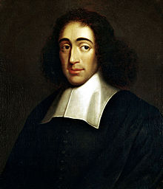
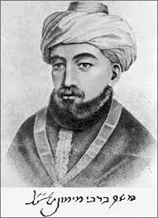
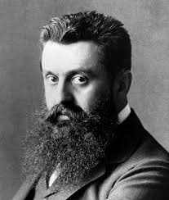
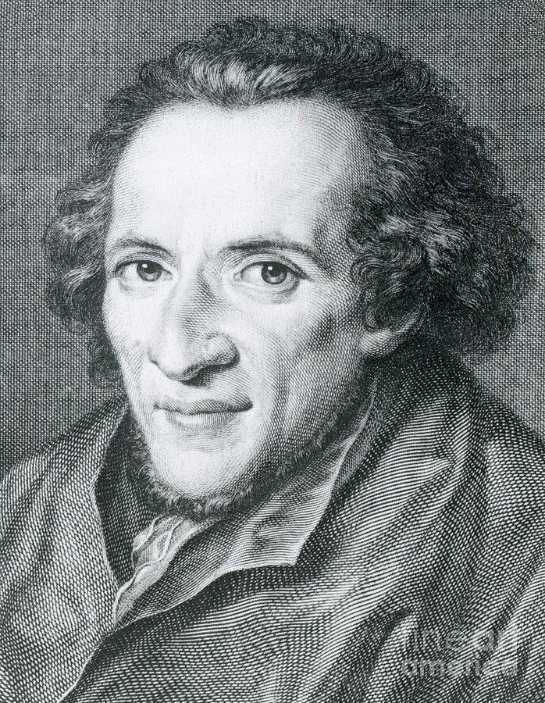
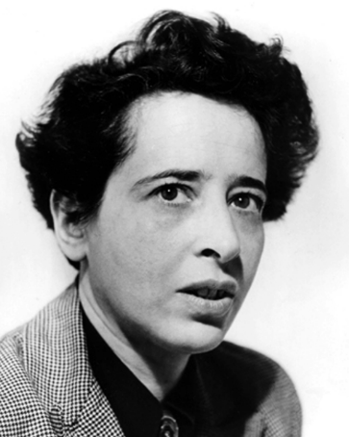
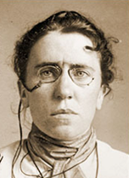
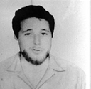
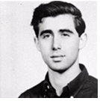
Juif athée, un paradoxe ?
Jérôme Segal, maître de conférences à Sorbonne Université 14.12.2020
http://jerome-segal.de jerome.segal@gmail.com

Slide 2
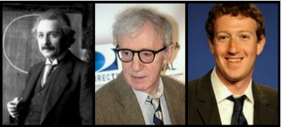


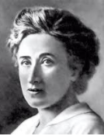
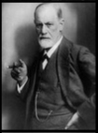
Comment peut-on être juif sans religion ?
Quel a été jusqu’à présent le rôle de la religion
pour le « peuple » juif ?
Qui est « juif », si l’on peut être juif sans rattachement à une communauté religieuse ?
Quel peut être le rôle des Juives/Juifs dans la société moderne ?
Du judaïsme à la judaïté
Être juif après la Seconde Guerre mondiale
La solidarité comme dimension ontologique
Le rapport à Israël
Judaïsme, biologisme et sexisme
Remettre en cause les traditions dans une perspective juive et humaniste, le cas de la circoncision
Judaïté, modernité et cosmopolitisme
Et surtout des anonymes !

Slide 3
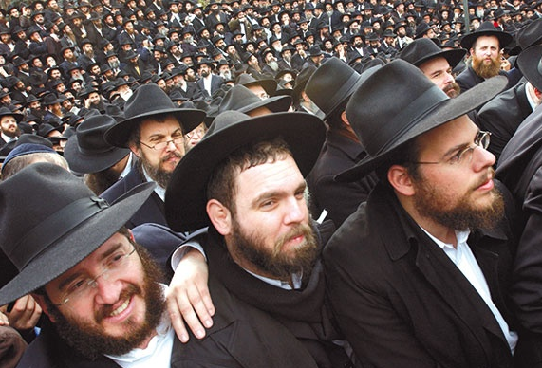
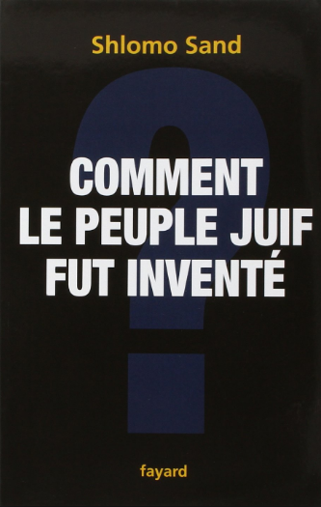
1. Du judaïsme à la judaïté
☞ La question de la croyance est secondaire, même pour les religieux (cf. expérience avec les Loubavitchs)
Les Juifs, un « peuple » ?
Bien plus une construction sociale qu’une ethnie
Conversion de masse (Khazars au 9ème siècle et déjà des Berbères au 2ème siècle)
Pas de traces archéologiques qui correspondraient à un grand
mouvement de population après la destruction du Second temple, en l’an 70 de notre ère.

Slide 4
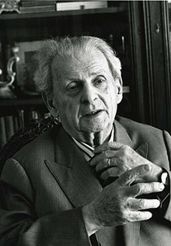
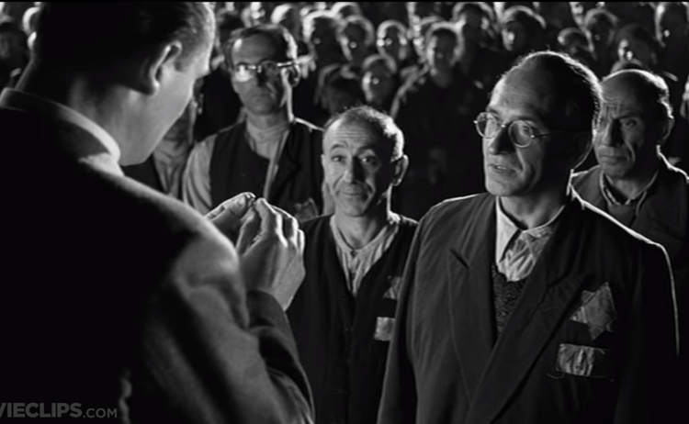
Emmanuel Levinas (au sujet des Juifs) : « Je crois que leur rôle, dans cette histoire, a consisté surtout à créer un type d’hommes qui vit dans un univers démystifié, désensorcelé, un type d’hommes à qui, comme on dit un peu vulgairement, on n’en raconte plus. »
Importance de la pensée critique.
Questionner les textes, les remettre en cause, même les textes religieux.
(1906-1995)
Une tradition: « Tikkoun Olam »
« Qui sauve une vie sauve le monde » (Mischna)
Texte original, Mishna 4:5 ou Talmud Babylone 37a : «Qui sauve un fils d’Israël sauve le monde entier » ou, dans d’autres traductions, « Qui sauve une âme d’Israël sauve le monde entier » ou encore « Celui qui sauve une vie en Israël sauve toute l’humanité ».
Steven Spielberg, La Liste de Schindler (1993)

Slide 5
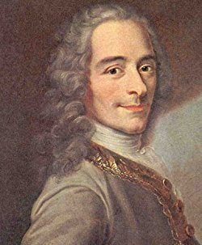
Baruch Spinoza (1632–1677)
1656 herem (exclusion de la communauté juive)
Levinas : avec Spinoza il s‘agit de « la fin des mythologies, des violences qu’elles exercent sur la raison et qu’elles perpétuent dans les mœurs. » Il montre que « le rationalisme ne menace pas la foi juive. »
Voltaire (1694-1778), le pouvoir de la raison.
Ne pas confondre antijudaïsme et antisémitisme.
Voltaire « en veut aux Juifs de la Bible d’avoir engendré le christianisme avec toutes ses conséquences funestes : intolérance, fanatisme, persécutions brutales ». Leonard Rosmarin, «Voltaire et les Juifs», Man and Nature 11,
1992, p. 151-58

Slide 6

« Je ne demande point pourquoi Jéricho tombe au son des trompettes; ce sont de nouveaux prodiges que Dieu daigne faire en faveur du peuple dont il s’est déclaré le roi; cela n’est pas du ressort de l’histoire. Je n’examine point de quel droit Josué venait détruire des villages qui n’avaient jamais entendu parler de lui. Les juifs disaient: “Nous descendons d’Abraham; Abraham voyagea chez vous il y a quatre cent quarante années; donc votre pays nous appartient, et nous devons égorger vos mères, vos femmes et vos
enfants.”
Fabricius et Holstenius se sont fait l’objection suivante: Que dirait-on si un Norvégien venait en Allemagne avec quelques centaines de ses compatriotes, et disait aux Allemands: “Il y a quatre cents ans qu’un homme de notre pays, fils d’un potier, voyagea près de Vienne; ainsi l’Autriche nous appartient, et nous venons tout massacrer au nom du Seigneur ?” Essai sur les mœurs et l’esprit des nations (1756), in Œuvres complètes de Voltaire, Antoine-Augustin Renouard, 1819.
Le véritable ennemi est la religion : « La superstition est le plus abominable ﬂéau de la Terre; c’est elle qui, de tous les temps, a fait égorger tant de juifs et tant de chrétiens; c’est elle qui vous envoie encore au bûcher chez des peuples d’ailleurs estimables. » (lettre à Isaac Pinto)
Avec deux décrets de 1791 et 1792 les Juifs de France deviennt citoyens français.

Slide 7
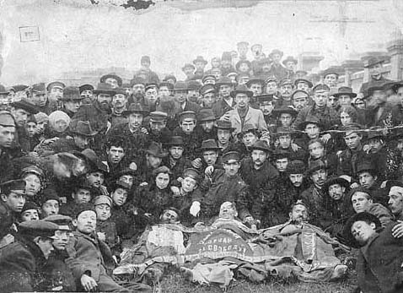
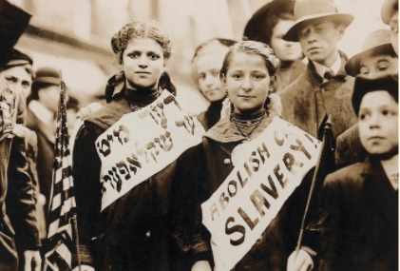
☞ La Haskala et Moses Mendelssohn (1729–1786)
- Intégration sans renoncer à l‘identité juive
- ‚Haskala‘ vient de l‘hébreu „sekhel“ (raison)
☞ Leo Pinsker (1821-1891) : « A la différence de tous les autres peuples libres, mais exactement comme les nègres et les femmes, les Juifs ont besoin d’une émancipation. » (1882)
☞ 1897: le Bund (Union générale des travailleurs juifs de Lituanie, de Pologne et de Russie)
Odessa, 1905
Chicago, 1909

Slide 8
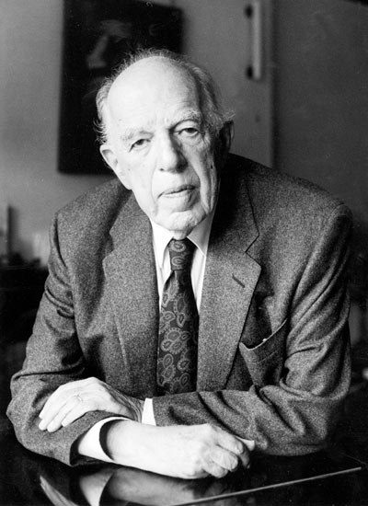
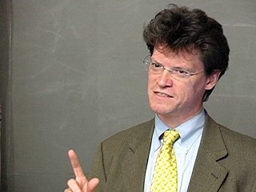
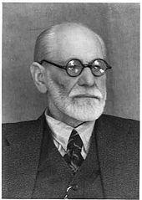
Les bundistes et les sionistes s’opposaient aux rabbins de différentes tendances.
- En 1897, Theodor Herzl voulait organiser son premier congrès sioniste en Allemagne mais 88 représentants des rabbins allemands (sur 90) s’y opposèrent (d’ôù le choix de Bâle, en Suisse).
Vienne et la judaïté viennoise
La controverse Beller-Gombrich
« Mon opinion est que la notion de culture juive était et est une invention d’Hitler, de ses précurseurs et épigones »
A propos d’un livre de 1909 sur les artistes de l’époque : « Cette tâche je la laisse volontiers à la Gestapo. »
vs.
« Ce qui me rattachait au judaïsme n’était pas la foi – je dois l’avouer – ni même l’orgueil national car j’ai toujours été incroyant, j’ai été élevé sans religion, mais non sans le respect de ce qu’on appelle les exigences ‘éthiques’ de la civilisation […]. Parce que j’étais juif, je me suis trouvé libéré de bien des préjugés qui limitent chez les autres l’emploi de leur intelligence; en tant que juif, j’étais prêt à passer dans l’opposition et à renoncer à m’entendre avec la ‘majorité compacte’. » (lettre de 1926)
(1856-1939)

Slide 9

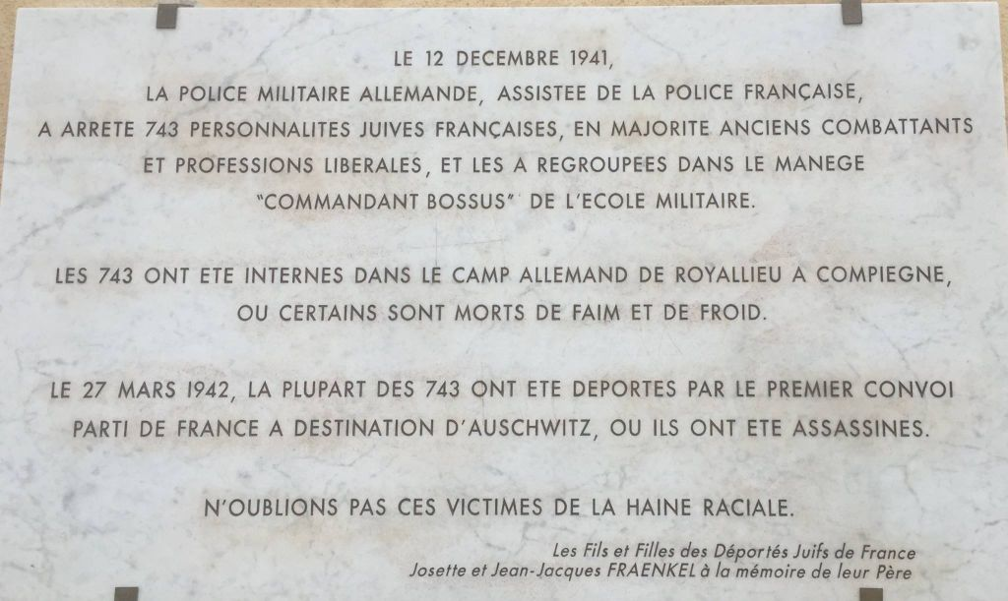
2. Être juif après la Seconde Guerre mondiale
Être juif, pour lui…
La troisième rafle, en décembre 1941

Slide 10
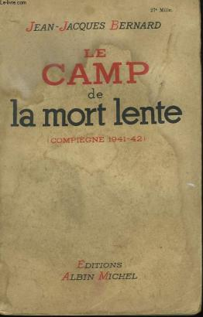
☞ Jean-Jacques Bernard : « Il est bien entendu que si je devais périr dans cette aventure, je serais mort pour la France; je ne veux
pas être revendiqué comme victime pour le judaïsme. » Le Camp de la mort lente. Compiègne 1941-1942 (1945)
☞ Ma grand-mère…
« Sur ce point il ne doit pas y avoir d’ambiguïté. Si l’idée d’une communauté juive fut repoussée par la plupart d’entre nous comme périmée, arbitraire et blessante, en revanche, sur le plan humain, le sentiment d’une solidarité fut complet. Ceux mêmes à qui le concept de judaïsme était le plus étranger, ceux mêmes qui
se sentaient chrétiens de cœur, ceux mêmes qui l’étaient déjà de fait, ne repoussèrent pas l’étiquette de Juifs. Bien au contraire ! Il y a une satisfaction peut-être amère, mais profonde, à ne pas fuir le clan des persécutés.
Ces deux positions – refus de solidarité sur le plan juif, solidarité sur le plan humain – n’apparurent jamais incompatibles. »
☞ Hannah Arendt (1906–1975) « Nous sommes les premiers Juifs non religieux à être persécutés et nous sommes les premiers qui, pas seulement in extremis, répondent par le suicide. »

Slide 11
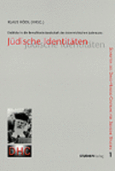
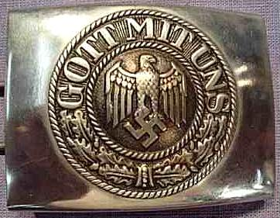
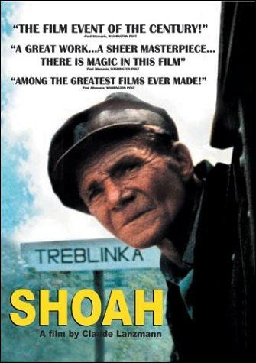
☞ Une identité « archétypale ».
Kirsten Krick-Aigner : « Les auteurs contemporains […] ne sont pas capables de trouver un langage pour décrire l’identité juive autrichienne qui ne soit pas ancré dans l’Holocauste, et qui puisse seulement prendre place après qu’une discussion entre survivants, bourreaux et enfants de survivants a brisé le silence qui empêche une identité post-Shoah. »
☞ Centropa : pas que la mort et les traumatismes
☞ Levinas : « Se réclamer de ‘l’holocauste’ pour dire que Dieu est avec nous en toutes circonstances est aussi odieux que le “Gott mit uns” qui figurait sur les ceinturons des bourreaux. » (E. Lévinas & A. Finkielkraut, « Israël: éthique et politique», Les Nouveaux Cahiers no 71, 1982
☞ Le problème du mot « Schoah »
(Henri Meschonnic)
« Le scandale, que la médiatisation du mot rend inaudible, est que c’est
un mot qui, dans la Bible où il se rencontre treize fois, désigne une tempête, un orage et les ravages – deux fois dans Job – laissés par la tempête dévastatrice. Un phénomène naturel, simplement. »

Slide 12
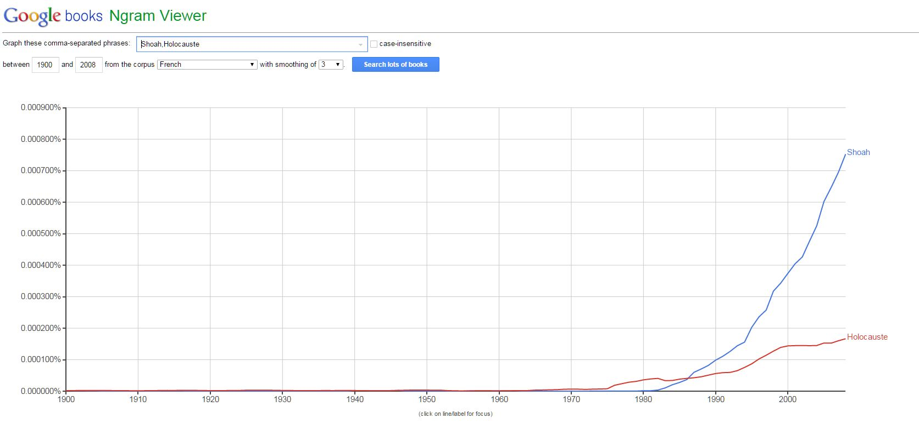
« Les nazis avaient des raisons qui étaient propres à leur tactique pour recourir à une terminologie de masquage qui était en même temps explicite: ‘solution finale’, ‘évacuation’ (pour déportation). Il n’y avait là rien d’innommable ou d’indicible. […]
Ainsi ‘Shoah’ condense un ‘culte du souvenir’ qui s’est mis à dévorer ce qui reste de vivant chez les survivants. Le procès apparemment fait à un mot porte sur tout ce qui porte ce mot, comme dit Yeshayahu Leibowitz: ‘La grande erreur d’aujourd’hui consiste à faire de la Shoah la question centrale à propos de tout ce qui concerne le peuple juif’, et la Shoah est devenue ainsi pour certains «le substitut du judaïsme». […] Le mot ‘Shoah’, avec sa majuscule qui l’essentialise, contient et maintient l’accomplissement du théologico-politique, la solution finale du ‘peuple déicide’ pour être le vrai peuple élu. Il serait plus sain pour le langage que ce mot ne soit plus un jour que le titre d’un film. » («Pour en finir avec le mot “Shoah”», Le Monde, 20 février 2005)

Slide 13
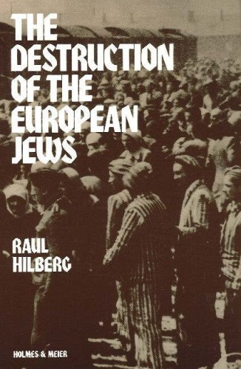
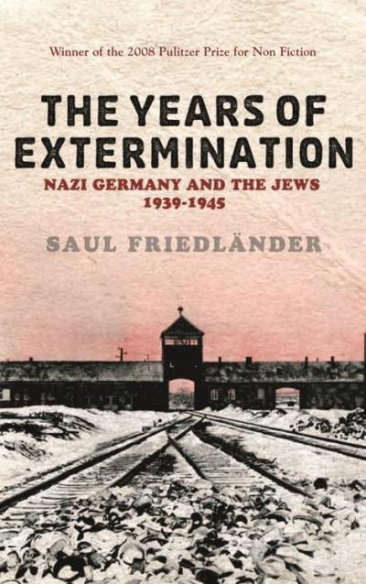
‘Shoah’ implique souvent le monopole de la douleur.
Les chiffres pour les Juifs et les Roms
(65 000 / 185 000 et 9500 / 11 000
☞ Une identité qui finit par reposer sur des privilèges
☞ Le „Zentralrat der Juden“ en Allemagne. Accord de 3 millions d’euros signé en 2003 à la date de la Journée internationale dédiée à la mémoire des victimes de l'Holocauste.
En 2017 : 10 millions et entretien des cimetières (moitié) et financement de quatre institutions scientifiques.
☞ Plutôt la culture morte que la culture vivante ?
Cf. « La culture juive en Autriche, absence de présence et présence de l'absence », Les Temps Modernes, mai-juillet 2009, pp. 90-98

Slide 14
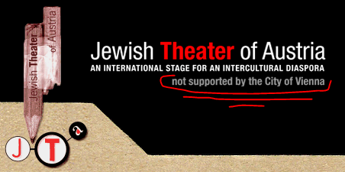

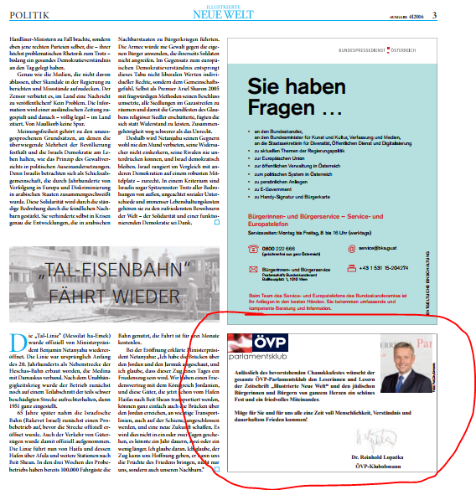

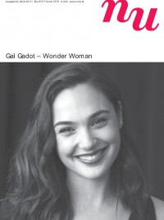

☞ En Autriche
Déduction des impôts et encarts

Slide 15
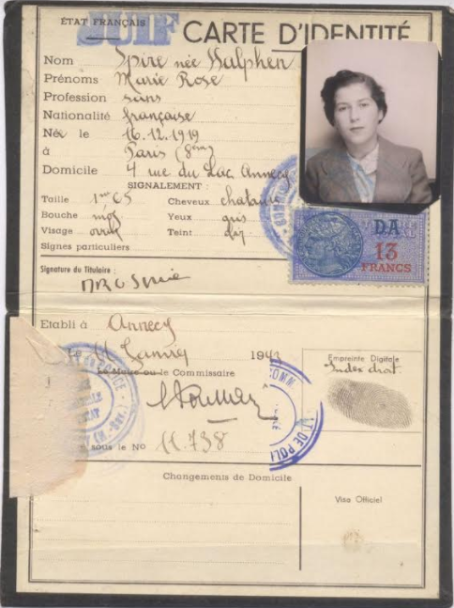
☞ La Seconde Guerre mondiale reste la période décisive
Cf. comment je suis devenu membre de l’IKG.
« Je ne trouve pas trace de vie religieuse dans ma famille. Je sais que mon grand-père (du côté de mon père, ayant dû fuir Vienne en mai 1938) avait un rabbin comme arrière-grand-père mais du côté de ma mère ce ne sont presque que des intellectuels qui naturellement (?) n’étaient ni religieux ni superstitieux. Ils étaient cependant tous juifs et se sont toujours déclarés et reconnus comme tels. Dans mon acte de naissance, au sujet de ma mère, vous ne trouverez pas la mention de la religion car heureusement en France, depuis 1905, nous avons séparé l’État et les religions, donc celles-ci n’ont rien à faire dans les extraits d’acte de naissance. »

Slide 16
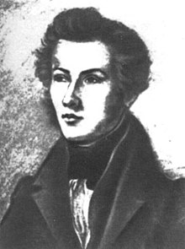
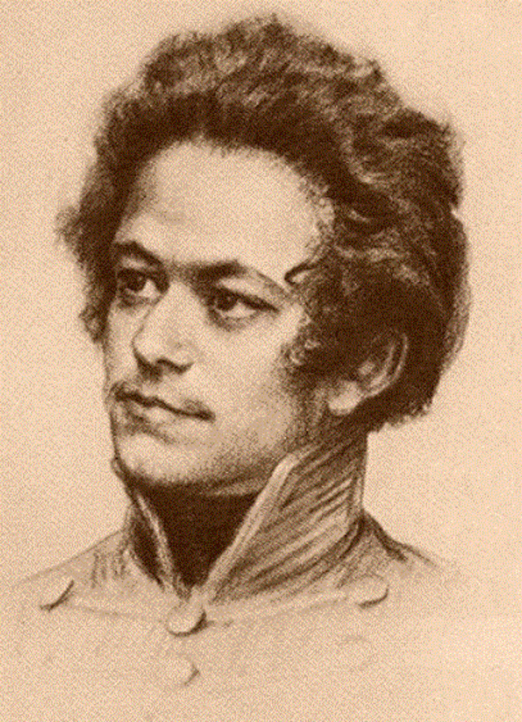
3. La solidarité comme dimension ontologique
Levinas et la métaphysique de l’altérité.
A propos de son expérience en Stalag: « C’est sur la Terre, parmi les hommes, que se déroule ainsi l’aventure de l’esprit; le traumatisme que fut mon esclavage en pays d’Égypte constitue mon humanité même – ce qui me rapproche d’emblée de tous les prolétaires, de tous les miséreux, de tous les persécutés de la Terre. »
Le renoncement à la religion est-il une condition nécessaire pour l’émancipation ?
Bruno Bauer (1809-1882)
Karl Marx, 1818-1883 )

Slide 17
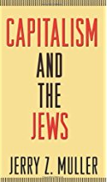
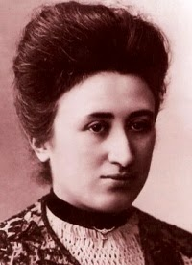
« Le soutien aux communistes était insignifiant parmi la population juive prise comme un tout. Toutefois, les Juifs étaient assez surreprésentés parmi les militants du parti, avec environ 7 % des participants à la convention fondatrice du parti. Et en ce qui concerne le comité central de onze personnes, celui-ci comprenait quatre communistes d’origine juive : Rosa Luxemburg, Leo Jogiches, Paul Levi et August Thalheimer, tous formés à l’université. »
☞ Pour les marxistes la « question juive » n’existe pas en tant que telle, pas plus que la « question nègre » ou le « péril jaune ». C’est plus une question de haine raciale devenue un symptôme de réaction sociale, ce qui est dans une certaine mesure inévitable dans des sociétés basées sur les antagonismes de classe.
« Je me sens chez moi partout dans le monde,
du moment qu’il y a des nuages, des oiseaux et des larmes
humaines. »
Rosa Luxemburg
(1871–1919)

Slide 18
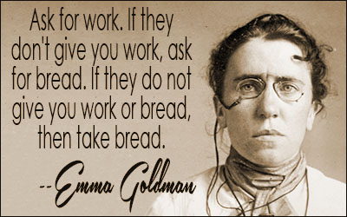

☞ Le rôle des juifs dans le mouvement anarchiste étasunien (Emma Goldman et Alexandre Berkman, arrivés de Russie resp. en 1885 et 1888).
Ils défendent la raison et la science contre l’ignorance et la superstition qui, selon elle, « sont à l’origine de toute religion. »
Emma Goldman (1869-1940)
« Aucun autre groupe ethnique n’était aussi doué pour être
soviétique, et aucun autre n’était aussi enclin à abandonner son
langage, ses rituels et ses zones traditionnelles d’implantation.
Autrement dit, aucune autre nationalité n’était aussi mercurienne
(tout pour la tête et rien pour le corps) ou aussi révolutionnaire
(tout pour la jeunesse et rien pour la tradition). […] Les Juifs
étaient déjà si fortement urbanisés, si bien éduqués et si désireux
de devenir cosmopolites (par le biais de la sécularisation, des
mariages mixtes et de l’assimilation linguistique) qu’en ce qui les
concernait, la politique des nationalités paraissait dénuée de sens,
soit contre-productive […]. Les Juifs semblaient être beaucoup
plus soviétiques que le reste de l’Union soviétique. »

Slide 19
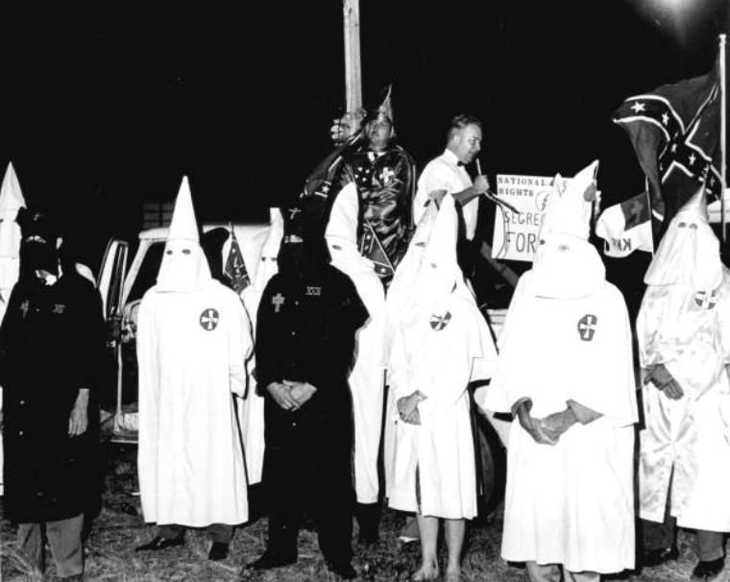
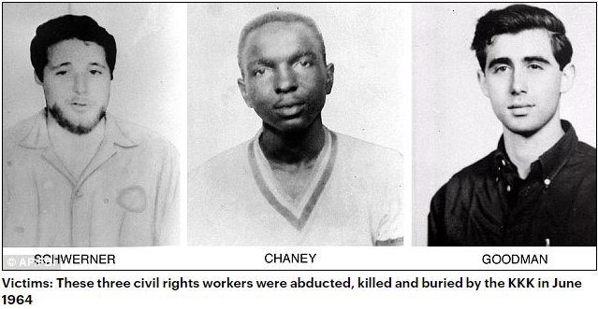
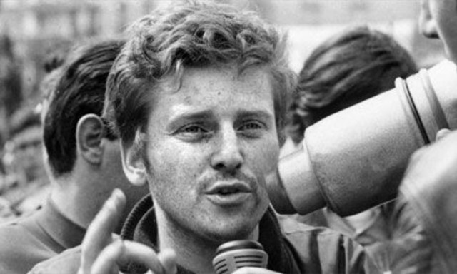
Pendant la première moitié des années 1960, les Juifs (qui
constituaient 5 % de l’ensemble des étudiants américains)
fournissaient entre 30 % et 50 % des adhérents du SDS (Students
for a Democratic Society). […] Dans un sondage national réalisé
en 1970 sur les mouvements estudiantins contestataires, 23 % de
tous les étudiants juifs de premier cycle se situaient à «l’extrême
gauche» (contre 4 % des protestants et 2 % des catholiques)
André Senik (né en 1938), à propos de Mai 68 :
« Les Juifs ont introduit la valeur de contestation dans cette société. Même les chansons révolutionnaires qu’on chantait, les communistes français ne les connaissaient pas. Nous les avions apprises dans les mouvements juifs. »

Slide 20

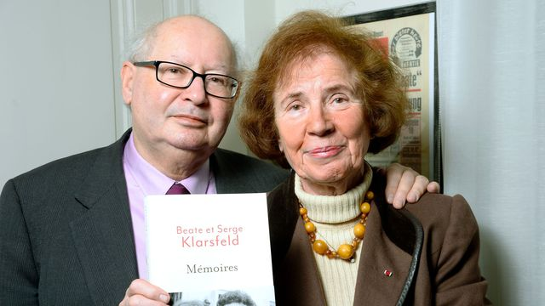
☞ Juif et Roms, apprendre les uns des autres
~15 millions de personnes
Rostock, 1992 : « Le succès n’est pas obligatoirement au rendez-vous de l’histoire, mais si nous ne participons pas nous-mêmes, Juifs, enfants de déportés, à ce combat, ce serait une désertion sur le champ de la bataille de la mémoire. »
« Il s’agit du premier rassemblement juif à Rostock depuis la Nuit de Cristal, le 9 novembre 1938. Non plus des Juifs regroupés par la police pour marcher vers les KZ, mais des Juifs montrant sans complexe aux Allemands le chemin à prendre pour ne pas remettre les pieds dans les empreintes des bottes des nazis. »
Les Juifs au « Roma Pride Day »
Une solution à la question du nationalisme (voir les cas des Arméniens, des Kurdes…).

Slide 21
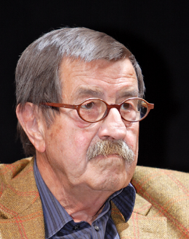
« Eux, les Roms, dans leur état permanent d’éparpillement, sont – à y regarder de plus près – européens dans le sens exact que nous devrions avoir en vue, alors que nous sommes prisonniers de nos œillères nationales, empêtrés dans une Europe économique monstrueuse et bureaucratique. Les Tsiganes ont déjà ça d’avance, avec cette mobilité transfrontalière, et ce sont eux qui devraient recevoir en premier les passeports européens leur garantissant le droit de s’installer partout, de la Roumanie au Portugal. Nés européens, ils sont en situation de nous apprendre avec leurs siècles d’expérience, à dépasser les frontières, et plus encore, à dépasser les frontières qui existent en nous et autour de nous (…). »
Günter Grass, Ohne Stimme: Reden zugunsten des Volkes der Roma und Sinti (Göttingen: Steidl, 2000).
Günter Grass (1927-2015)

Slide 22
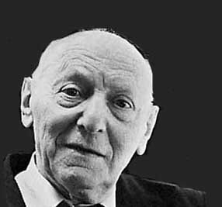

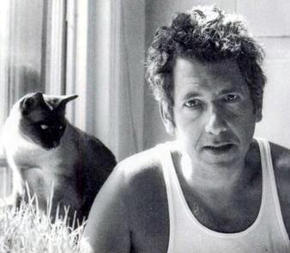
☞ Dépasser l’humanisme ?
Dans une préface : « je ne peux jamais accepter l’inconsistance ou l’injustice. Même si cela vient de dieu. »
Livre sur l’antispécisme (définition)
« Ceci est ma protestation contre la conduite du monde. Etre végétarien c’est ne pas être d’accord – refuser aujourd’hui l’ordre des choses. »
„The Letter Writer“
Isaac Bashevis Singer (1902–1991)
Que savent-ils, tous ces érudits, tous ces philosophes, tous les dirigeants de la planète, que savent-ils de quelqu’un comme toi ? Ils se sont persuadés que l’homme, l’espèce la plus pécheresse entre toutes, est au sommet de la création. Toutes les autres créatures furent créées uniquement pour lui procurer de la nourriture, des peaux, pour être martyrisées, exterminées. Pour ces créatures, tous les humains sont des nazis ; pour les animaux, la vie est un éternel Treblinka.
Peter Singer (né en 1946)
Henry Spira (1927-1998, Hashomer Hatzair)

Slide 23
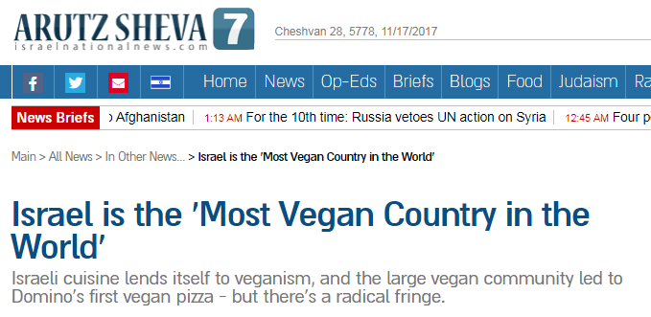
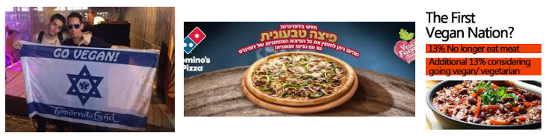
Aymeric Caron: « (…) la lutte pour les droits des animaux s’inscrit dans le cadre d’une dénonciation générale de l’injustice, et particulièrement l’injustice à l’encontre des plus faibles. En ce sens, l’antispécisme est un combat social, car on entend par social ‘ce qui est relatif aux rapports entre les individus d’une société’. Or les animaux sont des individus et ils partagent notre société. L’antispécisme est un combat pour l’égalité, comme la lutte pour l’abolition de l’esclavage, pour les droits des femmes et des homosexuels. » Aymeric Caron, Antispéciste : réconcilier l’humain, l’animal, la nature (Paris: Don Quichotte, 2016), 289.

Slide 24
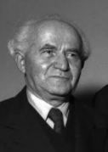
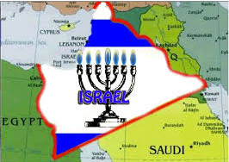
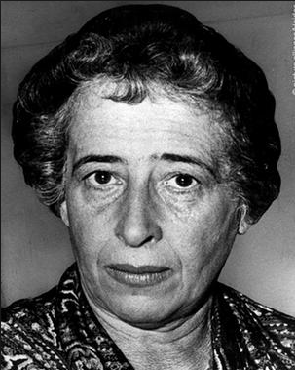
4. Le rapport à Israël
Israël ?
Chaque Juive/Juif peut se sentir concerné.
(« Etat juif », Benyamin Netanyahou, 2015)
David Ben-Gurion
(1886–1973)
« Alya » … et « Yerida » !
France, 2014-2016, 15 000 – 3 000 (/600.000 Juifs)
Mars 2016 : université de Californie, toute forme de propos « anti-Israël » serait considéré comme de l’antisémitisme.“
Hannah Arendt, 1963, à l’historien Gershom Scholem (1897–1982) qui lui reprochait de manquer d’amour pour son peuple : « Vous avez tout à fait raison : je n’ai jamais ‘aimé’ de toute ma vie quelque peuple ou quelque collectivité que ce soit – ni le peuple allemand, ni le peuple français, ni le peuple américain, ni la classe ouvrière (...). Je n'aime effectivement que mes amis. » Gershom Gerhard, A Life in Letters, 1914-1982 (Harvard University Press, 2002), 399.

Slide 25

« Je sais bien que toute catastrophe en Israël m’affecterait plus profondément que toute autre chose“
Le problème de la comparaison.
Avec quel pays peut-on comparer Israël lorsque
  - Le gouvernement décide de combarder la bande de Gaza suite aux tirs de roquette et missiles, en utilisant des munitions au phosphore blanc.
  - lorsque Avigdor Lieberman déclare qu’il faut boycotter les magasins des Arabes israéliens, et avant cela qu’Israël pourrait en finir avec les Palestiniens comme les Américains l’ont fait avec les Japonais, sous-entendu avec l’usage de l’arme atomique.
L‘expression « Etat juif et démocratique » devient un oxymore

Slide 26


☞ Sionisme, nationalisme et antisionisme
« J’étais encore au lycée lorsque parut cette brochure succincte [L’État des Juifs], qui avait la force de pénétration d’un coin d’acier, mais je me souviens bien de l’ahurissement général et du dépit de la bourgeoisie juive de Vienne. Quelle mouche, disait-on avec hargne dans ces milieux, a donc piqué cet écrivain d’habitude si spirituel et intelligent, si cultivé ? Quelle sottise commet-il et se met-il à écrire ? Pourquoi irions-nous en Palestine ? Notre langue, c’est l’allemand et non pas l’hébreu, notre patrie cette belle Autriche. Notre situation, sous le bon empereur François-Joseph, n’est-elle pas excellente ? N’avons-nous pas des conditions de vie convenables et une position sociale assurée ? Ne jouissons-nous pas des mêmes droits civiques que les autres sujets de la monarchie, ne sommes-nous pas des citoyens fidèles et bien établis dans cette Vienne bien-aimée ? Et ne vivons-nous pas une époque de progrès qui éliminera en quelques décennies tous les préjugés confessionnels ? (...)
Stefan Zweig
(1881-1942)
« Pourquoi lui, qui parle en Juif et veut servir le judaïsme, fournit-il des armes à nos pires ennemis et cherche-t-il à nous séparer, alors que chaque jour nous rattache plus étroitement et plus intimement au monde allemand ? Les rabbins s’échauffaient dans leurs chaires, le directeur de la Neue Freie Presse défendit de mentionner même le mot de sionisme dans son journal ‘progressiste’. » Stefan Zweig, Le monde d’hier (Belfond, 1996), 136.

Slide 27


« La République argentine aurait le plus grand intérêt à nous céder un morceau de son territoire »
Puis, 1903, 6ème Congrès sioniste, mention de l‘Ouganda.
« [l]es Juifs sont les objets ou les exécutants involontaires de la politique européenne. » Joseph Roth, Juifs en errance, suivi de l’Antéchrist (Paris: Seuil, 2009, p. 22). Cf. Balfour 1917
(influence du sionisme chrétien)
Joseph Roth (1894–1939)
« Les Arabes devraient certes se réjouir des belles routes neuves, mais l’instinct de l’homme de la nature se dresse à juste titre contre l’intrusion d’une civilisation anglo-saxonne et américaine qui porte l’honorable nom de ‘renaissance nationale’. »
Le projet sioniste a été accompli, il s’agit maintenant de dénoncer des mythes comme
« Une terre sans peuple pour un peuple sans terre. »

Slide 28


« [Je réponds] de façon un peu dramatique que même un enfant né d’un acte de viol a le droit de vivre. La création d'Israël par des juifs dont beaucoup étaient des rescapés des camps d'extermination a été un acte de viol contre les populations arabes de Palestine. Il a fait naître la société israélienne qui vit déjà depuis soixante-dix ans, et qui a développé sa culture. On ne règle pas une tragédie en en créant une autre. Cet enfant a le droit d’exister. Sauf qu’il faut l'éduquer pour qu’il ne perpétue pas l’acte de son père. » Vincent Remy, « Entretien avec l’historien israélien Shlomo Sand - Israël a-t-il perdu la guerre ? », Télérama, 31 janvier 2009.
Shlomo Sand
(né en 1946)
« Il est probable qu’aucun Etat européen ne pourrait échapper aux boycotts et aux sanctions s’il poursuivait une politique d’expansion territoriale, érigeait des murs et installait des colonies dans des zones occupées, recourait à la force létale contre des manifestants et pratiquait les démolitions de domiciles et les assassinats extrajudiciaires. Mais il est vrai qu’aucun Etat européen ne se trouve en situation de guerre permanente ; et aucun d’entre eux n’exerce un tel pouvoir de fascination sur l’imagination morale de l’Occident. »
Yuri Slezkine

Slide 29


« J’ai arrêté d’employer le mot ‘sioniste’ et ‘antisioniste’ depuis un bon moment. Non pas parce qu’en critiquant le ‘sionisme’ je craignais d’être accusé par quelques extrémistes d’être un antisémite, mais parce que j’ai compris que chacun de mes interlocuteurs avait une définition bien à lui du terme ‘sioniste’. (…) [Et pour ‘antisioniste’], je veux bien que le fait de réclamer la disparition pure et simple de l’État d’Israël ne fasse pas forcément de vous un antisémite, mais tout de même... On imagine mal comment un tel événement, s’il devait avoir lieu, ne viserait pas spécifiquement les Juifs et que les Juifs....
S’il s’agit de condamner certains aspects de la politique des gouvernements israéliens, on peut parler de colonialisme, de non-respect du droit international, de vol de territoires, d’épuration ethnique, de non-respect de la dignité humaine, d’effacement de la mémoire, d’humiliation, de racisme, de foutage de gueule, de discrimination, de saccage, etc.
Les mots ne manquent pas pour décrire précisément l’ignominie de la politique de Netanyahou sans se barbouiller de sionisme et d’antisionisme. »
Charb, « Ras le bol du ping-pong sioniste, antisioniste ! », Charlie Hebdo, 15 janvier 2014, n° 1126.
Charb
(Stéphane Charbonnier
1967–2015)

Slide 30


Encore la Seconde Guerre
mondiale…
« Les Juifs ashkénazes ont imposé l’extermination des Juifs pendant la Seconde Guerre mondiale comme le pivot central de l’identité juive, tant et si bien que « chaque Israélien tué [et il y en a eu 13 pendant cette guerre de Gaza] vient inéluctablement s’ajouter aux six millions de victimes du génocide, face à quoi le nombre de morts de l’autre camp, si important soit-il [autour de 1300, avec notamment des bombes au phosphore blanc], paraît toujours dérisoire ».
American Israel Public Affairs Committee (AIPAC, 1951) vs. J-Street (2008)

Slide 31

« Je maintiendrais que certaine des valeurs qui m’ont précisément formée au cours de mon enfance et de ma adolescence réapparaissent maintenant dans ma résistance éthique et politique au sionisme. » Judith Butler, Parting Ways - Jewishness and the Critique of Zionism (Columbia University Press, 2013).
« La résistance à l’usage illégitime de la violence étatique et légale (qui justifie et entretient l’exploitation économique et la régulation de l’appauvrissement) fait partie d’une histoire de mouvements sociaux radicalement démocratiques au centre desquels les Juifs jouèrent un rôle central. Ces Juifs s’opposent aux destructions injustifiées infligées à des populations par des États cherchant à maintenir un contrôle hégémonique ou totalitaire. Ils s’opposent aussi aux formes de racisme sous forme de sanctions légales ainsi qu’à toutes les formes de subjugation coloniale et de dépossession territoriale coercitive. »
Sur la question des « réfugiés »… J.B. tient des propos controversés lorsqu’elle affirme qu’il en peut y avoir de loi du Retour pour les Juifs sans « droit au retour » pour les réfugiés palestiniens.
En 1948 il y avait bien des réfugiés mais aujourd’hui dans les camps ce sont les enfants ou petits-enfants qui sont parqués pour constituer des « bombes démographiques ».

Slide 32




« Des centaines [de Palestiniens] ont été maintenus en détention sans inculpation ni procès, en vertu d’ordres de détention administrative renouvelables émis sur la base d’informations qui n’étaient pas communiquées au détenu ni à son avocat ; certains ont observé des grèves de la faim prolongées à titre de protestation. Mohammed Allan, avocat, a fait la grève de la faim pendant 65 jours pour protester contre son maintien en détention administrative ; il a été libéré en novembre sans avoir été inculpé.
À la suite de la montée de la violence en octobre, les autorités israéliennes ont lancé une nouvelle campagne de répression des manifestations palestiniennes dans les territoires palestiniens occupés ; elles ont en outre considérablement accru le recours à la détention administrative. Plus de 2 500 Palestiniens, dont plusieurs centaines d’enfants, ont été arrêtés. Au moins 580 Palestiniens, dont au moins cinq enfants, étaient maintenus en détention administrative à la fin de l’année.
(...) « des actes de torture (…) régulièrement infligés aux détenus, en toute impunité » Amnesty international, La Situation des Droits Humains dans le Monde, Amnesty international (Londres, 2016), 243‑44.
Rapport de 2015
Antisémitisme au

Slide 33

5. Judaïsme, biologisme et sexisme
Avec la définition halachique – est juif qui est né de mère juive ou s’est converti – deux grands problèmes apparaissent.
Sexisme : un de deux parents a moins d’importance que l’autre qui est considéré comme la personne qui transmet la judaïté, qu’elle le veuille ou non (l’enfant n’est pas considéré comme une personne).
L’idée selon laquelle la religion se transmet avec la reproduction humaine relève du biologisme et a de tristes antécédents.

Slide 34



Ces statistiques sur les Prix Nobel (les Juifs représentent 0,2% de la population mondiale, 20% des lauréats du Prix Nobel) oblitèrent l’importance de la destruction du peuple juif pendant la Seconde Guerre mondiale qui a permis à de nombreux scientifiques juifs de profiter du formidable essor des sciences aux Etats-Unis.
Avec Gombrich on pourrait dire aussi dans ce cas que ce travail consistant à établir des listes de (présumés) Juifs pourrait être « laissé à la Gestapo ».
☞ Une peur ancestrale et malsaine
Golda Meir (1898–1978) au sujet des mariages mixtes : « Qui épouse un non-Juif ou une non-Juive en ajoute aux six millions. »

Slide 35





☞ Dans les colonnes « people »
☞ Une histoire triste, à Vienne
Coupable d’avoir eu un enfant avec une femme non-juive.
17.11.2017

Slide 36




Eugénisme ?
2000-2005
57% des femmes qui ont été traitées avec le depo-provera étaient falashas, alors que celles-ci ne représentent que 2% de la population.
☞ Qu’en disent les généticiens ?
Maladie de Tay-Sachs
vs.
1/25 vs. 1/250
Examen de dépistage
Poursuite de la « science du judaïsme »

Slide 37



En conséquence : tests génétiques pour les migrants russes !

Slide 38




☞ Oppression des femmes
« Merci de ne pas m'avoir fait goy [ou gentil, non-juif], merci de ne pas m'avoir fait esclave, merci de ne pas m'avoir fait femme »
Beit Shemesh
« Galerie des
femmes »

Slide 39





Amos Gitai, 1999
Ronit Alkabetz, 2014
Joshua Z. Weinstein, 2017
Israël : 10 000 femmes « Agunot »
Chantages
Enfants considérés comme des « Mamser »
(comme les enfants de relations incestueuses)
Meni Philipp, 2009

Slide 40

6. Remettre en cause les traditions dans une perspective juive et humaniste, le cas de la circoncision
Cologne, 7 mai 2012
There is one group that can provide an answer from their first-hand experience about sexual experience: new immigrants from the former Soviet Union, who arrived in Israel uncircumcised and underwent the procedure at later ages. They had sex before and after.
[Yuri] went back to having sex with his girlfriend, but then realized that “the feeling in the sexual contact was affected, it was wrecked. There was a great deal less sensitivity and I needed a higher level of stimulation to reach erection. Two years ago, when I entered the Technion, the subject started to bother me. I am a person who often looks back, and unfortunately I cry over spilt milk. I understood unmistakably that I had made a mistake.”

Slide 41


Il n’est pas nécessaire d’être circoncis pour être (reconnu comme) juif !
Et les femmes ? Pas de signe d’alliance (sexisme)
La « Meziza », dans certaines communautés orthodoxes peut donner lieu à des infections mortelles, notamment lorsque le Mohel est porteur du virus de l’herpès (3600 Mezizot par an à New York).
Libération, 15 septembre 2014

Slide 42
« Je crois [...] que l’un des motifs de la circoncision, c’est […] d’affaiblir l’organe sexuel, afin d’en restreindre l’action et de le laisser en repos le plus possible [...]. Le véritable but, c’est la douleur corporelle à infliger à ce membre et qui ne dérange en rien les fonctions nécessaires pour la conservation de l’individu, ni ne détruit la procréation, mais qui diminue la passion et la trop grande concupiscence. Que la circoncision affaiblisse la concupiscence et diminue quelquefois la volupté, c’est une chose dont on ne peut douter ; car, si dès la naissance on fait saigner ce membre en lui ôtant sa couverture, il sera indubitablement affaibli. »
Moïse Maïmonide, Le guide des égarés (ed. orig. 1204), Verdier, Lagrasse, 1979.
Moses Maimonides
(1135-1204)
« Le rationaliste s’efforcera de montrer à travers l’histoire du développement de la circoncision qu’il s’agissait d’autres temps, d’autres peuples et d’autres climats et il en viendra à rejeter la circoncision pour notre époque, notre peuple et notre climat. » Philipp Wolfers, Die Beschneidung der Juden: eine Anweisung für Beschneider, Aerzte und Wundärzte, sich mit dem Ganzen der Weihe bekannt zu machen und die Handlung selbst nach Indicationen, kunstgemäß und nach den gesetzlichen Vorschriften vorzunehmen (Verf., 1831).
Philipp Wolfers (1796–1832)
1831, chapitre « de la circoncision d’un point de vue religieux puis médical et légal »

Slide 43


(1845) « [La circoncision] demeure un acte qui angoisse le père, fait monter la pression chez la parturiente, sans compter que la conscience du sacrifice qui conférait par ailleurs à l’acte une dimension sacrée a bel et bien reculé chez nous. Tant mieux : vu son caractère atroce, ceci ne mérite aucun soutien. » Ludwig Geiger, Raphael Kirchheim, et Abraham Geiger, Abraham Geiger’s Nachgelassene schriften., vol. 5, 5 vol. (Berlin: L. Gerschel, 1885).
Fin en 1870 car les rabbins faisaient du chantage en refusant d‘inscrire sur les registres des naissances les enfants non circoncis.
Abraham Geiger
(1810–1874)
Theodor Herzl n’a pas fait circoncire son fils Hans (1891–1930).
(1911) « Il s’agit d’une opération d’autant plus délicate que le garçon, au lieu d’être allongé sur une table, est sur les genoux de son grand-père, et que le chirurgien, au lieu de faire bien attention, doit murmurer des prières. Tout d’abord, les langes du garçon sont placées de façon à ce que son membre soit libéré et rendu immobile, ensuite la zone de section est spécifiée en plaçant un disque de métal perforé, et enfin la coupe a lieu avec un couteau presque ordinaire, une sorte de couteau à poisson. Maintenant on voit le sang et la chair à vif, le moule [mohel] manipule brièvement le membre avec ses doigts tremblants aux ongles longs et tire quelque part la peau obtenue comme un doigt de gant sur la plaie. » Franz Kafka, Tagebücher, 1910-1923 (Fischer Taschenbuch Verlag, 1949).
Franz Kafka
(1883–1924)

Slide 44


« Chez certains peuples primitifs, la circoncision fait très souvent partie des rites de la virilité et tire certainement son origine de l’ancienne castration. Nous savons que notre avis sur ce point s’écarte de l'opinion générale, mais nous soutenons que la peur de la castration est l’un des moteurs les plus fréquente et les plus puissants du refoulement et par là de la formation des névroses. Notre conviction s’est nettement renforcée lorsqu’il nous a été donné d’analyser des individus chez lesquels on avait pratiqué non pas, bien entendu, la castration, mais la circoncision, soit dans un but thérapeutique, soit pour punir la masturbation. » Sigmund Freud, Nouvelles conférences d’introduction à la psychanalyse (1932).
« En ce qui concerne en particulier la circoncision juive, j’ai réalisé que cette pratique était ancrée dans une idéologie sexiste anachronique et que, finalement, retirer le prépuce des bébés n’aide en rien à l’engagement ultérieur pour le judaïsme ni ne contribue au développement de la vie juive en Amérique. Pourquoi, alors que tant de Juifs américains ont abandonné toute pratique fondatrice du judaïsme – la présence quotidienne à la synagogue, le port des phylactères (tephillin), le respect du shabbat et de la nourriture casher, le jeune de Kippour, les règles diététiques pour Pessa’h, l’immersion post-menstruelle dans les bains rituels pour les femmes, et même l’interdiction des mariages mixtes – pourquoi croient-ils qu’ils doivent faire circoncire leurs enfants ? ».

Slide 45



☞ Est-il possible de se sentir juif sans jamais se demander ce que cela signifie ?
☞ L‘argument « tel père tel fils » et les femmes rousses.
Brit Shalom!

Slide 46

7. Judaïté, modernité et cosmopolitisme
« Ils se sont appropriés certaines tendances cosmopolites ou en nourrissent la chimère, avec le résultat que d’autres jugent de mauvais goût, ce qui ne leur procure à eux-mêmes nulle satisfaction. » Pinsker, Autoémancipation !, 1882.
☞ La judaïté comme « Anti-Heimat »
Il est impossible de sentir un lien fort envers un lieu qui fut à travers l’histoire marqué par des persécutions, des pogroms, des disparitions et des assassinats.

Slide 47

« Les Juifs de l’Est n’ont de patrie nulle part, mais des tombes dans tous les cimetières » Roth, Juifs en errance, 1927.
« En réalité, les nations et les patries ne veulent ni plus ni moins que ceci : des sacrifices pour des intérêts matériels. (…) [D]ans le malheur millénaire vécu par les Juifs ils n’ont eu qu’une seule consolation : ils ne possédaient pas de patrie de ce genre. S’il existe un jour une historiographie équitable, on considérera comme un grand mérite de la part des Juifs d’avoir su conserver la raison, parce qu’ils ne possédaient pas de ‘patrie’ en un temps où le monde entier s’abandonnait à la folie patriotique. » Ibid., 22.
Joseph Roth (1894–1939)
Dans une lettre à Martin Buber (1878–1965), au sujet de sa conception de la judaîté, Zweig réclame : « Liberté absolue de choisir parmi les nations, de se considérer partout comme un hôte actif, un participant et un médiateur, sentiment supranational d'être affranchi de la folie d'un monde fanatique et du nationalisme.
(..) [J]e vois dans l'idée que le judaïsme devrait se matérialiser sous la forme d’une nation un recul et un renoncement à sa mission la plus haute. »
Stefan Zweig
(1881-1942)

Slide 48


Les Juifs, de par leur histoire, seraient-ils plus adaptés à jongler entre les différentes formes de capital, telles que définies par Pierre Bourdieu (capital éonomique, culturel ou social).
Ludwik Lejzer Zamenhof (1859-1917), L’espéranto comme projet « juif » ?

Slide 49


☞ L’éducation et le savoir comme valeurs cardinales
« Les Juifs sont des Allemands en Autriche, en Bohême, en Hongrie, en Galicie, en Moravie, en Silésie. Dans les provinces où les nationalités sont mélangées ils représentent la langue, la culture, la Bildung et la science allemandes. » Cité dans Le Rider, Les Juifs viennois à la Belle Epoque, p. 15.
Dans le moindre Schtetl…
Entre 1886 et 1901, en Prusse, la part des Juifs qui dépassent le niveau du certificat d’étude passe de 46,5 à 56,3 % pendant que chez les enfants qui se reconnaissent chrétiens, ce taux passe péniblement de 6,3 à 7,3%.
Adolf Jellinek
(1821-1893)
=> Quota de places réservées aux non-Juifs à l‘université (en 1887 à Odessa puis en 1920 à Budapest)

Slide 50

« Le paysan russe est paysan d’abord et russe ensuite ; le paysan juif est juif d’abord et paysan ensuite. (…) On est un homme de l’esprit. On appartient à un peuple qui n’a plus un seul analphabète depuis deux mille ans (…). Pendant que, tout autour de lui, les autres paysans commencent péniblement à lire et à écrire, le juif derrière sa charrue, roule dans sa tête les problèmes de la théorie de la relativité. On n’a pas encore inventé d’instruments aratoires faits pour des cerveaux aussi complexes. (…)
Si donc, en Russie soviétique, on transforme les synagogues en clubs ouvriers, si l’on y interdit les écoles talmudiques parce qu’on les dit religieuses, il faudrait commencer par comprendre avec une absolue clarté ce que sont pour les Juifs de l’Est la science, la religion, la nationalité. Chez eux, la science est la religion et la religion nationalité. Leur clergé est constitué par leurs savants, leur prière est expression nationale. » Roth, Juifs en errance, 92‑94.
Joseph Roth
(1894–1939)
« La volonté réelle du Juif, son idéal immanent, est de s’élever spirituellement, d’atteindre à un niveau culturel supérieur.(…) [M]ême le plus misérable colporteur qui traîne sa charge par toutes les intempéries s’efforcera, au prix des plus lourds sacrifices, de faire étudier au moins un de ses fils, et l’on considère comme un titre de gloire pour toute la famille d’avoir en son sein un membre qui se distingue manifestement dans le domaine de l’esprit, un professeur, un savant, un musicien, comme si lui seul par sa réussite, les anoblissait tous. »
Stefan Zweig
(1881-1942)

Slide 51

« Ellis Island est pour moi le lieu-même de l’exil, c’est-à-dire le lieu de l’absence, le non-lieu, le nulle part. (...) Ce qui pour moi se trouve ici, ce ne sont en rien des repères, des racines, des traces, mais le contraire, quelque chose d’informe, à la limite du dicible. Quelque chose que je peux nommer clôture ou scission, ou coupure et qui est pour moi très confusément et très intimement lié au fait même d’être juif.
Je ne sais pas précisément ce que c’est qu’être juif, ce que ça me fait que d’être juif, c’est une évidence si l’on veut, mais une évidence médiocre, qui ne me rattache à rien. Ce n’est pas un signe d’appartenance, ce n’est pas lié à une croyance, à une religion, à une pratique, à un folklore, à une langue. Ce serait plutôt un silence, une absence, une question, une mise en question, un flottement, une inquiétude, une certitude inquiète derrière laquelle se profile une autre certitude, abstraite, lourde, insupportable, celle d’avoir été désigné comme juif, et parce que juif victime et de ne devoir la vie qu’au hasard et à l’exil.
Georges Perec (1936–1982)
et Robert Bober (né en 1931)
J’aurais pu naître, comme des cousins proches ou lointains, à Haïfa, à Baltimore, à Vancouver. J’aurais pu être argentin, australien, anglais ou suédois mais dans l’éventail à peu près illimité de ces possibles, une seule chose m’était précisément interdite, celle de naître dans le pays de mes ancêtres, à Lubartów ou à Varsovie, et d’y grandir dans la continuité d’une tradition, d’une langue, d’une communauté. »

Slide 52

Qu’est-ce que ça veut dire, être juive/juif ?
Est-ce simplement, d’être né(e) de mère juive ?
Se rendre une fois par an à la synagogue pour Kippour ?
Défendre le gouvernement israélien, quelles que soient ses décisions ?
Porter atteinte à l'intégrité physique de son fils à la naissance (brit mila) ?
Manger casher ?
Avoir des membres de sa famille morts dans les camps nazis ?
… ou plutôt insister sur l’importance de l’étude comme développement de la pensée critique au service de la raison, vivre la solidarité et considérer les migrations sous leurs aspects positifs ?
Ce diaporama est en ligne : http://bit.ly/IEW-SEGAL

